Slide 1
Федеральное государственное бюджетное образовательное учреждение высшего образования "Красноярский государственный медицинский университет имени профессора В.Ф.Войно-Ясенецкого" Министерства здравоохранения Российской Федерации Фармацевтический колледж
Концентрированные растворы. Приготовление растворов, микстур с использованием растворовконцентратов, ароматных вод
Работу выполнила:Томилова Юлия Николаевна
Руководитель: Ванчурина Наталья Александровна
Группа 304_1
Красноярск 2020

Slide 2
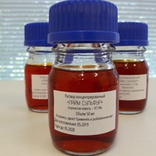
Концентрированные растворы
Концентрированные растворы или растворы-концентраты – это заранее изготовленные растворы лекарственных веществ более высокой концентрации, чем концентрация, в которой эти вещества выписываются в рецептах.
Концентраты предназначены для быстрого и качественного изготовления ЖЛФ. Рекомендуется изготавливать растворыконцентраты из веществ гигроскопичных, выветривающихся, содержащих значительное количество кристаллизационной воды и веществ, которые часто прописываются в рецептах ЖЛФ и в зависимости от растворимости.
Номенклатура концентрированных растворов определяется
спецификой рецептуры и объёмом работы аптеки и
утверждается в соответствии с требованиями действующей
инструкции.

Slide 3
Растворы-концентраты готовят по мере необходимости с учётом срока их годности. Перечень концентрированных растворов и ряда жидких лекарственных средств, рекомендованных для использования при изготовлении в аптеках ЖЛФ, условия их хранения и сроки годности приведены в приложениях приказа №308.
Концентрированные растворы готовят массо-объёмным методом в мерной посуде в асептических условиях в соответствии с требованиями приказа №308, используя свежеполученную воду очищенную. В случае отсутствия мерной посуды объём воды очищенной рассчитывают, используя значение плотности растворовконцентратов или КУО этого вещества.
Изготовленные растворы подвергают полному химическому контролю. Здесь обязательно фильтруют и проверяют на отсутствие механических включений. При изготовлении концентрированных растворов следует избегать концентраций, близких к насыщенным, т.к. при понижении температуры возможна кристаллизация растворённого вещества. Отклонения концентрации растворов допускается в пределах:

Slide 4
Фильтруют растворы в штангласы, которые оформляют этикеткой (на белом фоне чёрные буквы):
Solutio Kalii bromidi
20% (1:5)
На обратной стороне штангласа – паспорт штангласа,
на котором указывается:
•дата приготовления;
•№ анализа;
•№ серии;
•роспись приготовившего;
•роспись проверившего;
•срок годности.

Slide 5
Готовим растворы-концентраты из веществ, которые хорошо растворяются в воде, которые очень гигроскопичны и очень сильно притягивают влагу из воздуха и также из веществ, которые хорошо растворимы в воде, но не так быстро, что замедляет приготовление микстур и растворов.
Таким веществом является Натрия гидрокарбонат. Его концентрация в растворе – 5%.
Растворы-концентраты могут быть процентной концентрации: 5%, 10%, 20%, 25%, 40% и 50%, т.е. эти цифры хорошо считать и 100% удобно делить на эти процентные концентрации.

Slide 6
Пример. Приготовить 1л 20% раствора Натрия бромида. Для изготовления 1 литра раствора потребуется Натрия бромида
100мл 1000мл
20,0 Х
=
X = 200 г
I. Приготовление растворов-концентратов при отсутствии мерной посуды ведётся с учётом КУО: КУО Натрия бромида = 0,26200,0 = 52 мл Объём воды = 1000 – 52 = 948 мл Т.П. При приготовлении данного раствора-концентрата, если в аптеке нет мерной посуды, то можно и нужно отвешать 948 г воды (или отмерить 948 мл). Отвешиваем 200 г Натрия бромида, высыпаем в подставку, растворяем. X мл 1000мл 20,0 100  Хорошо перемешиваем и отдаём на анализ и отливаем После положительного результата раствор фильтруем в штанглас через ватно-марлевый тампон и складчатый фильтр (комбинированный фильтр). После этого закрываем притёртой пробкой.

Slide 7
II. Если в аптеке нет КУО, а есть данные плотности.
p(NaBr) = 1,149 г /мл
Через плотность мы находим вес 20% раствора Натрия бромида 1 литр и таким образом найдём вес воды, когда от веса раствора отнимаем вес порошка.
m
P=
m = p * V
V
Масса раствора Натрия бромида = 1,149*1000 мл = 1149 г Объём воды = 1149 – 200 = 949 г (мл)
Т.П. Та же самая, по общим правилам.

Slide 8
Бюреточная система
Бюреточная система – установка из металлической вертушки на опорной стойке в виде треноги.
С ручным приводом для дозирования концентрированных растворов, воды очищенной (галеновых и новогаленовых средств).
Аптечные бюретки выпускают вместимостью 10, 20, 60, 100, 200 ml нулевой шкалы в низу нет.
Диаметр бюретки от 12-32 ml, высота всех бюреток независимо от вместимости и диаметра 450 ml, при отмеривание середина шкалы бюретки находится на уровни глаз фармацевта работающего сидя, что позволяет уменьшить ошибку дозирования.
Величина требуемого объема контролируется визуально по шкале бюретки, каждая бюретка и питающая трубка крепится в гнездах соответствующего крана

Slide 9
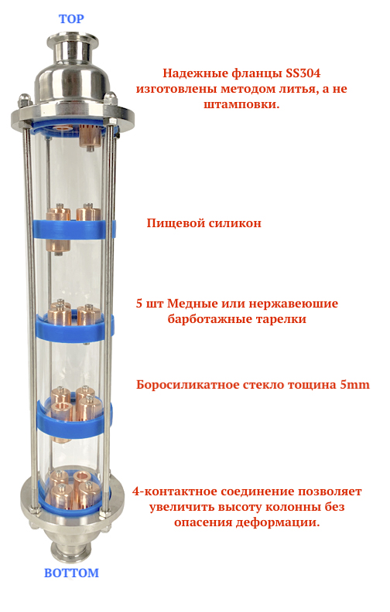
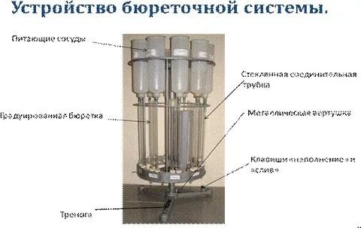
.Каждый кран имеет два диафрагменных клапана - заполняющий и сливной. Клапанами управляют с помощью двух механических тросиковых приводов с пружинными захватами, нажимая на клавиши "наполнение" или "слив", смонтированные на основании треноги вертушки.
Запрещается: отмеривание жидкости по разности объема.

Slide 10
Изготовление жидких лекарственных форм на основе растворов-концентратов
Rp.: Sol. Calcii chloridi 5% - 200 ml
T-rae Convallariae
T-rae Valerianaeaa 10 ml
M.D.S. По 1 столовой ложке 3 раза в день
Vобщ. = 220 мл
Раствор-концентрат Кальция хлорида: 50% (1:2) -> 10,0*2 = 20 мл Объём воды = 200 – 20 = 180 мл
Т.О. Это ЖЛФ для внутреннего применения; это дисперсная гетерогенная система. Готовить будем на основании приказа №308 с применением растворов-концентратов. Приготовление микстуры ведётся объёмным способом.

Slide 11
Т.П. Отмериваем с помощью бюреточной системы 180 мл воды очищенной в отпускной флакон. Затем с помощью бюреточной системы отмериваем 20 мл Кальция хлорида. Затем отмериваем настойку Ландыша 10 мл и потом настойку Валерианы 10 мл. Герметически укупориваем флакон. По памяти заполняем ППК:
ППК №10 20.12.20
Aquae purificatae 180 ml
Sol. Calcii chloridi 50% (1:2) – 20 ml Tincturae Convallariae 10 ml
Tincturae Valerianae 10 ml
Vобщ=220 ml
подпись
Оформляем флакон основной этикеткой «Внутреннее» с зелёной сигнальной полосой и дополнительными этикетками «Хранить в тёмном прохладном месте» и «Перед употреблением взбалтывать»

Slide 12
Спасибо за внимание!

